Slide 1

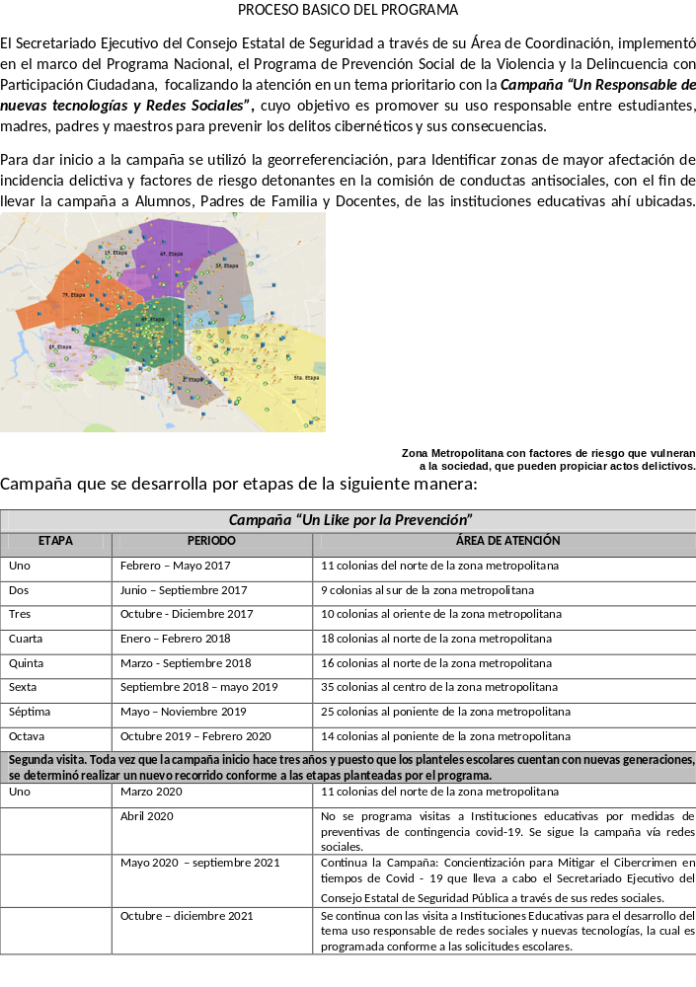
Alfredo M. Terrazas #640. Barrio de Tequisquiapan San Luis Potosí, S.L.P. Tel. 01 (444) 834 01 52 www.slp.gob.mx

Slide 2
Proceso de agenda.
Se calendarizaron las instituciones educativas conforme a la herramienta de georreferenciación por zonas abarcando todos los planteles educativos.
Se brinda la atención a las instituciones educativas que soliciten pláticas del programa.
La solicitud puede ser por oficio especificando nombre de la Escuela, día, hora y grupos. O establecer contacto vía telefónica al Área de Coordinación para solicitar pláticas especificando los mismos datos.
Una vez que el Encargado del Área de Coordinación tiene la Solicitud vía oficio o bien teléfono se turna al Coordinador del Programa en un plazo no mayor a un día.
Paso siguiente que el Coordinador tiene el dato de la solicitud, establece contacto con la institución educativa para darle atención con base a una agenda programática.
Este proceso tiene un margen de tres días para dar respuesta a la solicitud.
 | Enero - Marzo 2022 | Se continúa con las visitas a Instituciones Educativas para el desarrollo del tema uso responsable de redes sociales y nuevas tecnologías, la cual es programada conforme a las solicitudes escolares.
Alfredo M. Terrazas #640. Barrio de Tequisquiapan San Luis Potosí, S.L.P. Tel. 01 (444) 834 01 52 www.slp.gob.mx

